Slide 1
Лекция №7
Принципы переноса прикладных программных пакетов на Intel Xeon Phi
Программирование для Intel Xeon Phi
При поддержке компании Intel
Бастраков С.И., Горшков А.В.
Кафедра математического обеспечения ЭВМ

Slide 2
Содержание
Подходы к оптимизации программного пакета для моделирования динамики электромагнитного поля методом FDTD
  Общее описание метода FDTD
  Программная реализация
  Оптимизация 1: векторизация и изменение структуры данных
  Оптимизация 2: улучшение масштабируемости
  Общие результаты оптимизации

Slide 3
Содержание
Подходы к оптимизации программного пакета для Монте-Карло моделирования переноса излучения
  Общее описание алгоритма
  Прямой перенос программного пакета на сопроцессор
  Оптимизация 1: обновление структуры данных для хранения траектории фотона
  Оптимизация 2: отказ от использования дублирующих массивов
  Оптимизация 3: балансировка нагрузки
  Общие результаты оптимизации
Литература

Slide 4
Подходы к оптимизации программного пакета для моделирования динамики электромагнитного поля методом FDTD

Slide 5
Введение
FDTD (Finite-Difference Time-Domain) - один из широко используемых методов вычислительной электродинамики.
Явный конечно-разностный метод численного решения уравнений Максвелла.
Особенностью метода является использование специальной сетки для компонент электромагнитного поля.
Рассматривается портирование на Xeon Phi и оптимизация реализации метода FDTD, созданной на основе реализации в составе программного пакета для моделирования плазмы PICADOR [2].

Slide 6
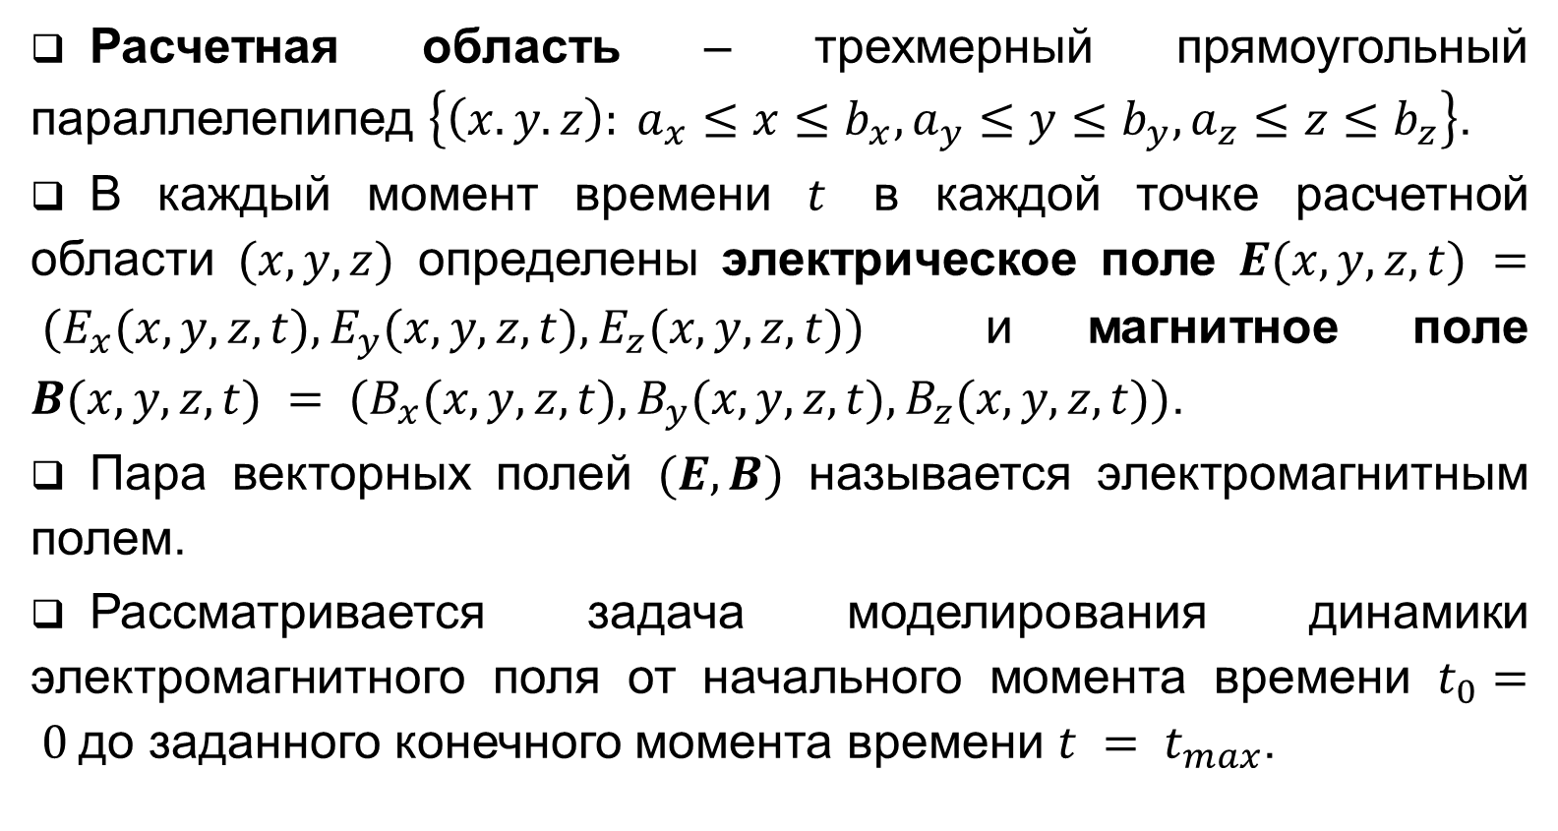
Постановка задачи
Расчетная область – трехмерный прямоугольный параллелепипед $\left\{\left(x.y.z\right): a_{x}≤x≤b_{x},a_{y}≤y≤b_{y}, a_{z}≤z≤b_{z}\right\}$.
В каждый момент времени $t$ в каждой точке расчетной области $(x, y, z)$ определены электрическое поле $E(x, y, z, t) = (E_{x}(x, y, z, t), E_{y}(x, y, z, t), E_{z}(x, y, z, t))$ и магнитное поле $B(x, y, z, t) = (B_{x}(x, y, z, t), B_{y}(x, y, z, t), B_{z}(x, y, z, t))$.
Пара векторных полей $(E, B)$ называется электромагнитным полем.
Рассматривается задача моделирования динамики электромагнитного поля от начального момента времени $t_{0}= 0$до заданного конечного момента времени $t = t_{max}$.

Slide 7
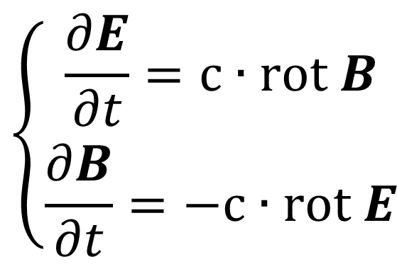

Уравнения Максвелла
Динамика электромагнитного поля подчиняется системе уравнений Максвелла (приведена запись двух уравнений для случая вакуума в системе единиц СГС, $c$ – скорость света в вакууме):
$$\left\{\begin{aligned}\frac{∂E}{∂t}=с∙rot B \\ \frac{∂B}{∂t}=−c∙rot E\end{aligned}\right.$$

Slide 8
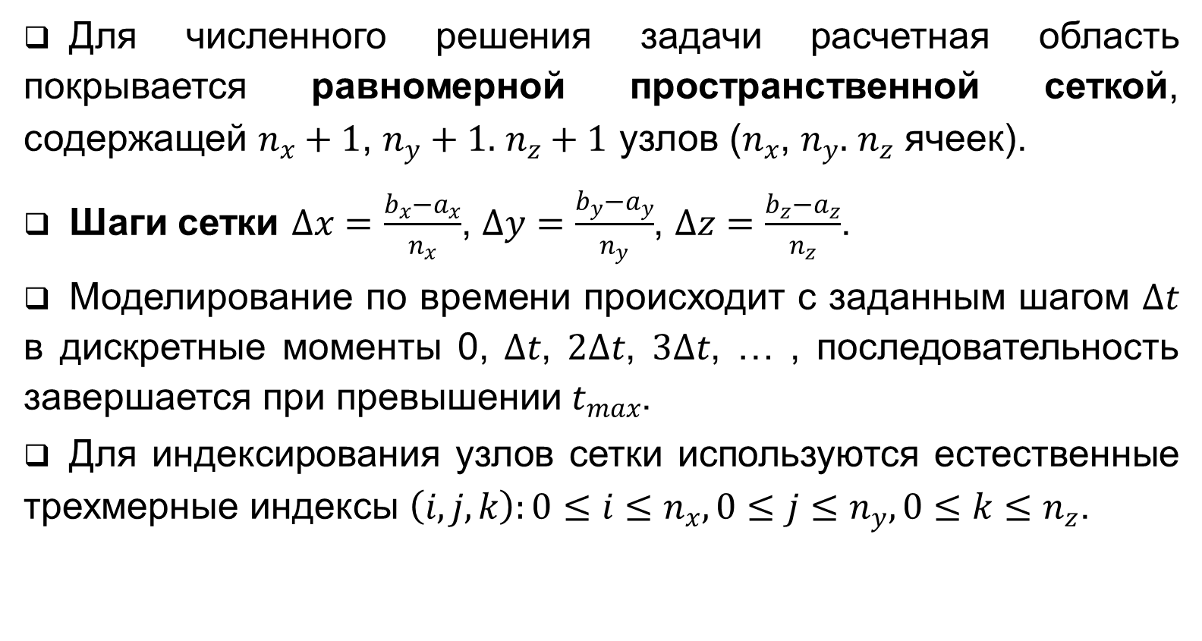
Сетка
Для численного решения задачи расчетная область покрывается равномерной пространственной сеткой, содержащей $n_{x}+1$, $n_{y}+1.$ $n_{z}+1$ узлов ($n_{x}$, $n_{y}.$ $n_{z}$ ячеек).
Шаги сетки $∆x=\frac{b_{x}−a_{x}}{n_{x}}$, $∆y=\frac{b_{y}−a_{y}}{n_{y}}$, $∆z=\frac{b_{z}−a_{z}}{n_{z}}$.
Моделирование по времени происходит с заданным шагом $∆t$ в дискретные моменты 0, $∆t$, $2∆t$, $3∆t$, … , последовательность завершается при превышении $t_{max}$.
Для индексирования узлов сетки используются естественные трехмерные индексы $\left(i, j, k\right):0≤i≤n_{x}, 0≤j≤n_{y}, 0≤k≤n_{z}$.

Slide 9
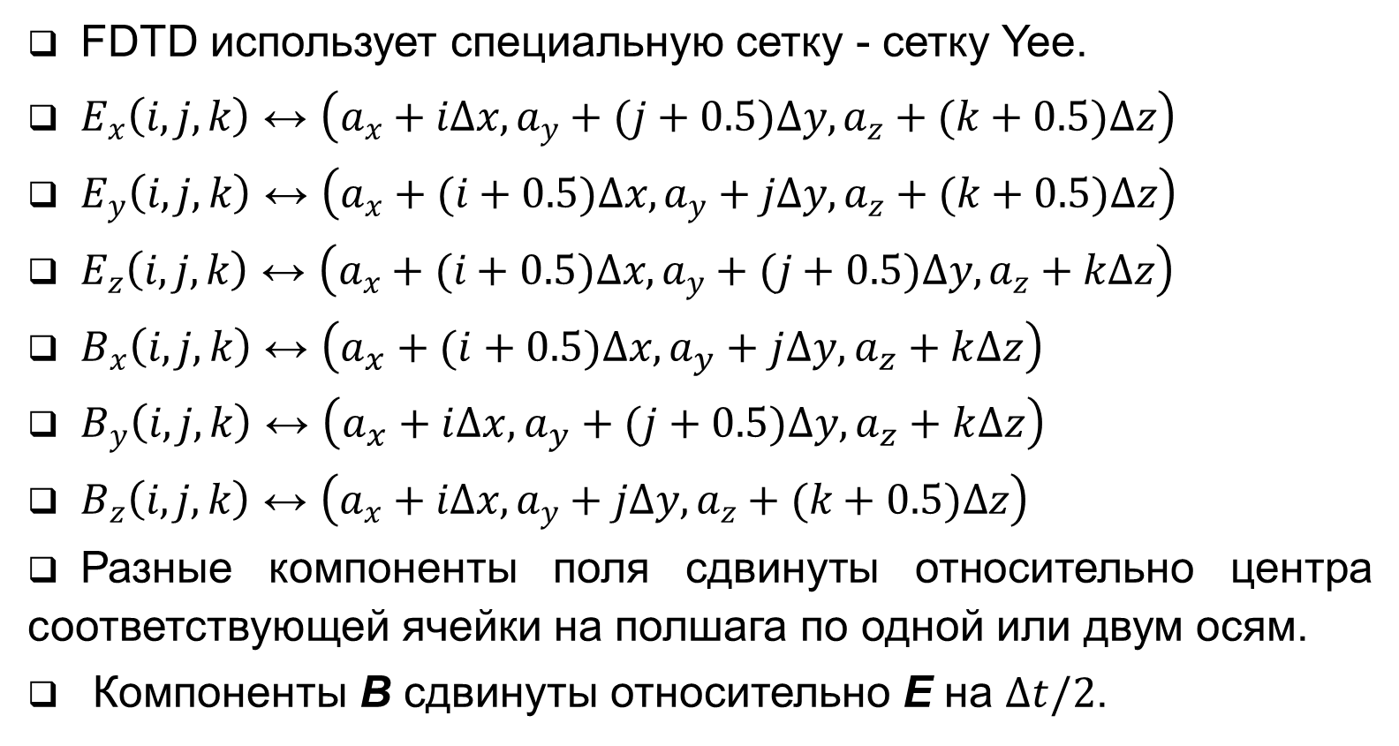
Сетка Yee
FDTD использует специальную сетку - сетку Yee.
$E_{x}\left(i, j, k\right)$ ↔ $\left(a_{x}+i∆x, a_{y}+(j+0.5)∆y, a_{z}+(k+0.5)∆z\right)$
$E_{y}\left(i, j, k\right)$ ↔ $\left(a_{x}+(i+0.5)∆x, a_{y}+j∆y, a_{z}+(k+0.5)∆z\right)$
$E_{z}\left(i, j, k\right)$ ↔ $\left(a_{x}+(i+0.5)∆x, a_{y}+(j+0.5)∆y, a_{z}+k∆z\right)$
$B_{x}\left(i, j, k\right)$ ↔ $\left(a_{x}+(i+0.5)∆x, a_{y}+j∆y, a_{z}+k∆z\right)$
$B_{y}\left(i, j, k\right)$ ↔ $\left(a_{x}+i∆x, a_{y}+(j+0.5)∆y, a_{z}+k∆z\right)$
$B_{z}\left(i, j, k\right)$ ↔ $\left(a_{x}+i∆x, a_{y}+j∆y, a_{z}+(k+0.5)∆z\right)$
Разные компоненты поля сдвинуты относительно центра соответствующей ячейки на полшага по одной или двум осям.
Компоненты B сдвинуты относительно E на $∆t/2$.

Slide 10
Метод FDTD
Моделирование производится итерационно по времени.
На каждом шаге хранится текущий набор сеточных значений поля.
Начальные значения поля определяются из заданных начальных условий.
Итерация метода состоит из двух этапов:
  использование текущих значений E и B для вычисления новых значений E (обновление E),
  использование текущих значений B и новых значений E для вычисления новых значений B (обновление B).

Slide 11
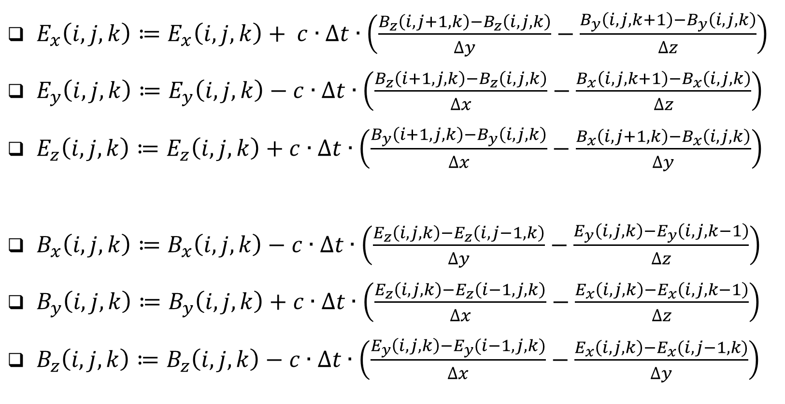
Обновление E и B
$E_{x}\left(i, j, k\right)≔E_{x}\left(i, j, k\right)+ c∙∆t∙\left(\frac{B_{z}\left(i,j+1,k\right)−B_{z}\left(i,j,k\right)}{∆y}−\frac{B_{y}\left(i,j,k+1\right)−B_{y}\left(i,j,k\right)}{∆z}\right)$
$E_{y}\left(i, j, k\right)≔E_{y}\left(i, j, k\right)−c∙∆t∙\left(\frac{B_{z}\left(i+1,j,k\right)−B_{z}\left(i,j,k\right)}{∆x}−\frac{B_{x}\left(i,j,k+1\right)−B_{x}\left(i,j,k\right)}{∆z}\right)$
$E_{z}\left(i, j, k\right)≔E_{z}\left(i, j, k\right)+c∙∆t∙\left(\frac{B_{y}\left(i+1,j,k\right)−B_{y}\left(i,j,k\right)}{∆x}−\frac{B_{x}\left(i,j+1,k\right)−B_{x}\left(i,j,k\right)}{∆y}\right)$
$B_{x}\left(i, j, k\right)≔B_{x}\left(i, j, k\right)−c∙∆t∙\left(\frac{E_{z}\left(i,j,k\right)−E_{z}\left(i,j−1,k\right)}{∆y}−\frac{E_{y}\left(i,j,k\right)−E_{y}\left(i,j,k−1\right)}{∆z}\right)$
$B_{y}\left(i, j, k\right)≔B_{y}\left(i, j, k\right)+c∙∆t∙\left(\frac{E_{z}\left(i,j,k\right)−E_{z}\left(i−1,j,k\right)}{∆x}−\frac{E_{x}\left(i,j,k\right)−E_{x}\left(i,j,k−1\right)}{∆z}\right)$
$B_{z}\left(i, j, k\right)≔B_{z}\left(i, j, k\right)−c∙∆t∙\left(\frac{E_{y}\left(i,j,k\right)−E_{y}(i−1,j,k)}{∆x}−\frac{E_{x}\left(i,j,k\right)−E_{x}(i,j−1,k)}{∆y}\right)$

Slide 12
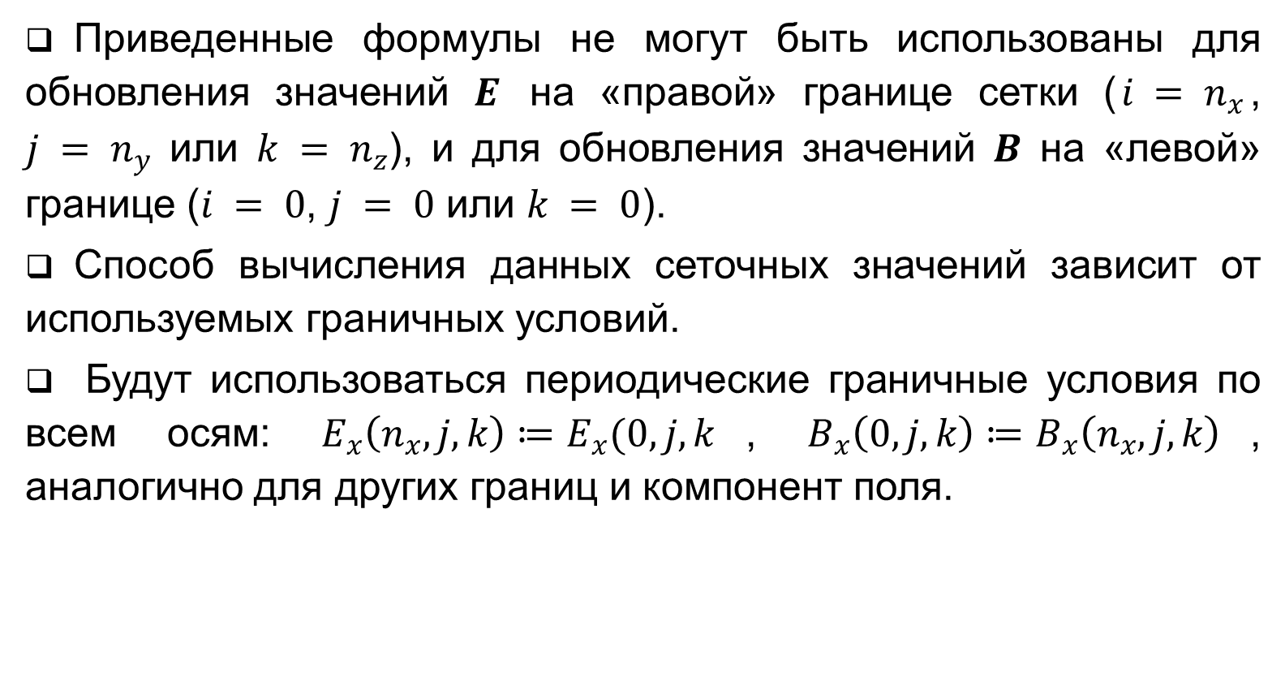
Граничные условия
Приведенные формулы не могут быть использованы для обновления значений $E$ на «правой» границе сетки ($i = n_{x}$, $j = n_{y}$ или $k = n_{z}$), и для обновления значений $B$ на «левой» границе ($i = 0$, $j = 0$ или $k = 0$).
Способ вычисления данных сеточных значений зависит от используемых граничных условий.
Будут использоваться периодические граничные условия по всем осям: $E_{x}\left(n_{x}, j, k\right)≔E_{x}(0, j, k$, $B_{x}\left(0, j, k\right)≔B_{x}\left(n_{x}, j, k\right)$, аналогично для других границ и компонент поля.

Slide 13
Программная реализация…
Рассмотрим базовую программную реализацию метода FDTD.
Сеточные значения электрического и магнитного поля будем хранить как динамические 3-мерные массивы из 3-компонентных векторов.
Ядро реализации составляют функции обновления сеточных значений E и B, являющиеся прямой записью разностной схемы метода FDTD.
Данные функции аналогичны, будем иллюстрировать все оптимизации на примере обновления E.

Slide 14
Программная реализация…
struct Double3 {
double x, y, z;
};
struct Parameters {
int nx, ny, nz;
double dx, dy, dz, dt;
};
const double C = 29979245800.0;

Slide 15
Программная реализация…
void updateE(const Parameters & parameters, Double3 *** b, Double3 *** e) {
const double cx = C * parameters.dt / parameters.dx;
const double cy = C * parameters.dt / parameters.dy;
const double cz = C * parameters.dt / parameters.dz;
#pragma omp parallel for
for (int i = 0; i < parameters.nx; i++)
for (int j = 0; j < parameters.ny; j++)
for (int k = 0; k < parameters.nz; k++) {
e[i][j][k].x += cy * (b[i][j + 1][k].z - b[i][j][k].z) - cz * (b[i][j][k + 1].y - b[i][j][k].y);
e[i][j][k].y += cz * (b[i][j][k + 1].x - b[i][j][k].x) - cx * (b[i + 1][j][k].z - b[i][j][k].z);
e[i][j][k].z += cx * (b[i + 1][j][k].y - b[i][j][k].y) - cy * (b[i][j + 1][k].x - b[i][j][k].x);
}
}

Slide 16
Программная реализация
Основной вычислительный цикл:
for (int t = 0; t < numSteps; t++)
{
updateE(parameters, b, e);
updateBoundaryE(parameters, e);
updateB(parameters, b, e);
updateBoundaryB(parameters, b);
}

Slide 17
Бенчмарк и инфраструктура
Моделирование распространения плоской волны на сетке 256x256x256 со 100 итерациями по времени.
Процессор | 2x Intel Xeon Xeon E5-2690 (2.9 GHz, 8 ядер)
Сопроцессор | Intel Xeon Phi 7110X
Память | 64 GB
Операционная система | Linux CentOS 6.2
Компилятор, профилировщик, отладчик | Intel C/C++ Compiler 13

Slide 18
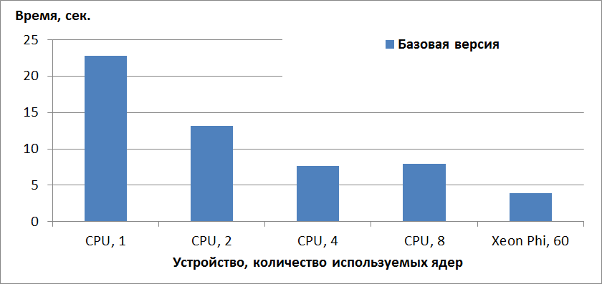
Производительность базовой версии

Slide 19
Исследование возможности векторизации
Как видно из отчета о векторизации –vec-report3, основные циклы не векторизуются:
naive.cpp(24): (col. 5) remark: loop was not vectorized: unsupported loop structure
Причина в том, что в условии цикла используется поле структуры Parameters. Скопируем parameters.nz в локальную переменную и будем использовать ее.
После этого структура цикла становится пригодной, однако векторизация не происходит из-за потенциальных зависимостей между итерациями:
naive.cpp(25): (col. 5) remark: loop was not vectorized: existence of vector dependence

Slide 20
Векторизация кода
В случае перекрытия массивов в памяти векторизация цикла может быть некорректной, поэтому компилятор не вправе ее осуществить.
Разработчик кода обладает информацией о том, что массивы не пересекаются в памяти и может повлиять на векторизацию цикла с использованием нескольких средств:
  #pragma ivdep
  #pragma simd
  ключевое слово restrict
  ключ -ansi-alias.
Воспользуемся #pragma simd для векторизации внутреннего цикла и соберем программу с ключом
-ansi-alias.

Slide 21
Базовая векторизованная версия
void updateE(const Parameters & parameters, Double3 *** b, Double3 *** e) {
…
const int nz = parameters.nz;
#pragma omp parallel for
for (int i = 0; i < parameters.nx; i++)
for (int j = 0; j < parameters.ny; j++)
#pragma simd
for (int k = 0; k < nz; k++) {
…
}
}

Slide 22
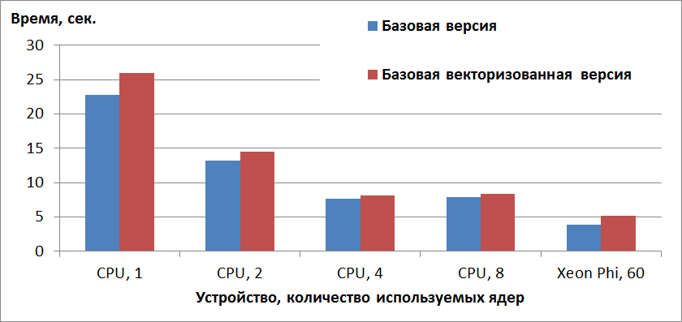
Производительность базовой векторизованной версии

Slide 23
Анализ векторизации
Векторизация не только привела к повышению производительности, но даже немного замедлила код.
Наиболее вероятная причина состоит в том, что загрузка данных из памяти производится неэффективно и векторизация лишь усиливает расходы на загрузку данных.
Для повышения эффективности загрузки данных из памяти воспользуемся стандартной техникой преобразования массива структур в структуру массивов.
Для каждого из полей вместо хранения массива Double3 будем использовать отдельный массив из double для каждой компоненты.
Кроме того, перепишем внутренний цикл в терминах работы с одномерными массивами.

Slide 24
Улучшенная векторизованная версия…
void updateE(const Parameters & parameters, double *** bx, double *** by, double *** bz,
double *** ex, double *** ey, double *** ez) {
const double cx = C * parameters.dt / parameters.dx;
const double cy = C * parameters.dt / parameters.dy;
const double cz = C * parameters.dt / parameters.dz;
const int nz = parameters.nz;
#pragma omp parallel for
for (int i = 0; i < parameters.nx; i++)
for (int j = 0; j < parameters.ny; j++)
{

Slide 25
Улучшенная векторизованная версия…
double * ex_ij = ex[i][j];
double * ey_ij = ey[i][j];
double * ez_ij = ez[i][j];
const double * bx_ij = bx[i][j];
const double * bx_ij1 = bx[i][j + 1];
const double * by_ij = by[i][j];
const double * by_i1j = by[i + 1][j];
const double * bz_ij = bz[i][j];
const double * bz_i1j = bz[i + 1][j];
const double * bz_ij1 = bz[i][j + 1];

Slide 26
Улучшенная векторизованная версия
#pragma simd
for (int k = 0; k < nz; k++) {
ex_ij[k] += cy * (bz_ij1[k] - bz_ij[k]) -
cz * (by_ij[k + 1] - by_ij[k]);
ey_ij[k] += cz * (bx_ij[k + 1] - bx_ij[k]) -
cx * (bz_i1j[k] - bz_ij[k]);
ez_ij[k] += cx * (by_i1j[k] - by_ij[k]) -
cy * (bx_ij1[k] - bx_ij[k]);
}
}
}

Slide 27
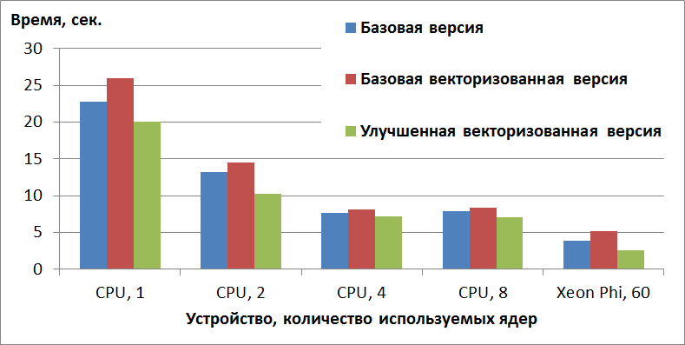
Производительность улучшенной векторизованной версии

Slide 28
Улучшение масштабируемости…
Помимо векторизации, производительность на Xeon Phi существенно зависит от эффективности масштабируемости приложения.
В предыдущих версиях с помощью технологии OpenMP распараллеливался внешний цикл.
Количество его итераций слишком мало для эффективного использования Xeon Phi: на рассматриваемом бенчмарке имеется 257 итераций, в зависимости от конфигурации запуска количество потоков составляет от 60 до 240.
При некоторых конфигурациях запуска большинство потоков делает лишь одну итерацию внешнего цикла, и малое количество потоков делает две итерации, в то время как остальные простаивают.

Slide 29
Улучшение масштабируемости
Параллелизм в данной задаче чрезмерно крупнозернистый (coarse grained) для Xeon Phi.
Используем стандартную технику уменьшения зернистости параллелизма: объединим два внешних цикла в один и будем распараллеливать его.
Тогда на рассматриваемом бенчмарке число итераций будет уже достаточно велико. В приводимом ниже коде объединение циклов произведено вручную, его также можно делать автоматически с помощью #pragma omp collapse (2).

Slide 30
Версия с улучшенной масштабируемостью
void updateE(const Parameters & parameters, double *** bx, double *** by, double *** bz, double *** ex, double *** ey, double *** ez) {
…
const int numIterations = parameters.nx * parameters.ny;
#pragma omp parallel for
for (int iteration = 0; iteration < numIterations; iteration++) {
int i = iteration / parameters.ny;
int j = iteration % parameters.ny;
…
}
}

Slide 31
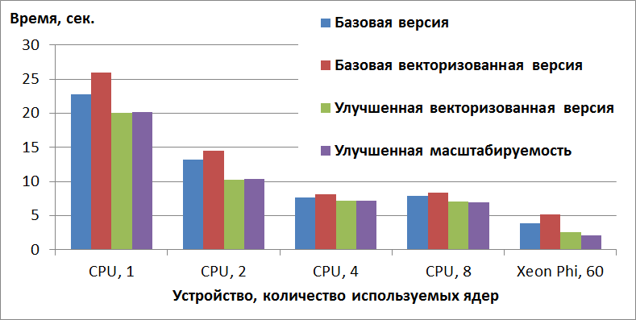
Производительность всех версий

Slide 32
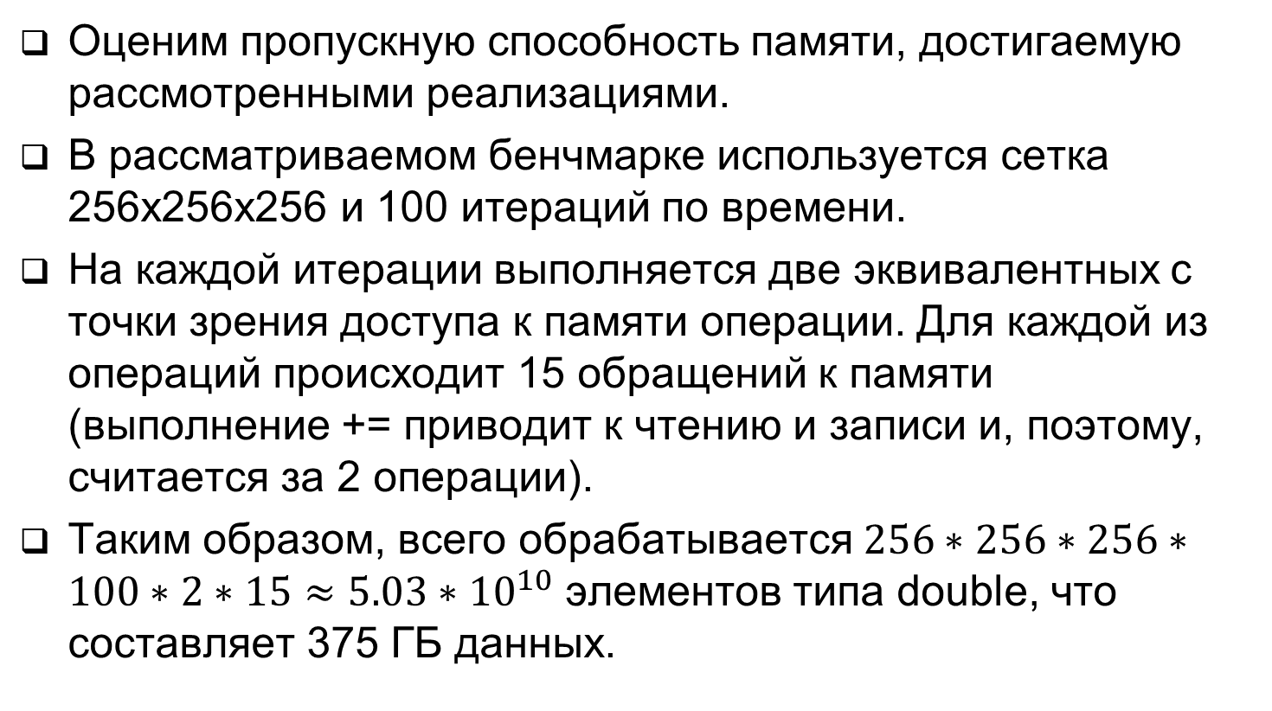
Пропускная способность памяти…
Оценим пропускную способность памяти, достигаемую рассмотренными реализациями.
В рассматриваемом бенчмарке используется сетка 256x256x256 и 100 итераций по времени.
На каждой итерации выполняется две эквивалентных с точки зрения доступа к памяти операции. Для каждой из операций происходит 15 обращений к памяти (выполнение += приводит к чтению и записи и, поэтому, считается за 2 операции).
Таким образом, всего обрабатывается $256∗256∗256∗100∗2∗15≈5.03∗{10}^{10}$ элементов типа double, что составляет 375 ГБ данных.

Slide 33
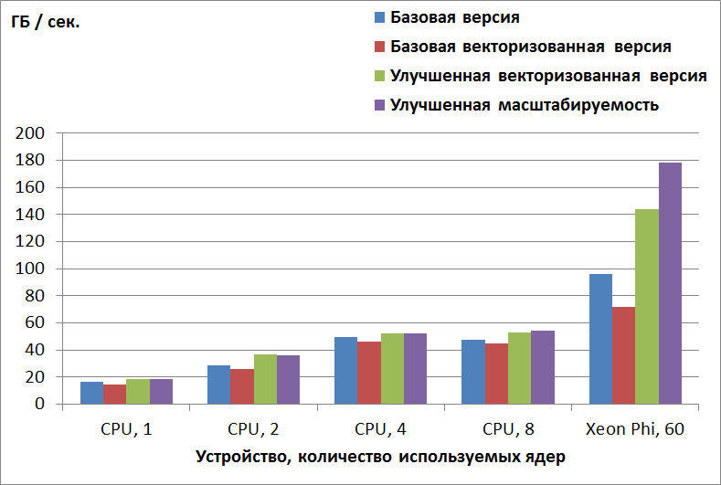
Пропускная способность памяти

Slide 34
Результаты
В результате проделанных оптимизаций удалось повысить производительность программы для Intel Xeon Phi вдвое.
При этом производительность на CPU также увеличилась на 10‑30% (в зависимости от количества используемых ядер).
Лучшая версия на Xeon Phi обгоняет лучшую версию на CPU примерно в 3.3 раза.
Производительность реализации метода FDTD ограничена в первую очередь пропускной способностью памяти.
На CPU и Xeon Phi достигается примерно 50% пиковой пропускной способности памяти.

Slide 35
Подходы к оптимизации программного пакета для Монте-Карло моделирования переноса излучения

Slide 36
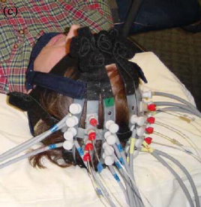
Актуальность
Традиционные методы диагностики:
  Магнитно-резонансная томография (МРТ)
  Компьютерная томография (КТ)
  Позитронно-эмиссионная томография (ПЭТ)
Оптическая диагностика
  Оптическая когерентная томография (ОКТ)
  Оптическая диффузионная спектроскопия (ОДС)
Возможные приложения ОДС:
  Диагностика и лечение раковых опухолей, в частности, рака груди
  Мониторинг активности зон коры головного мозга
  Планирование фотодинамической терапии
  Мониторинг состояния пациента при хирургическом вмешательстве

Slide 37
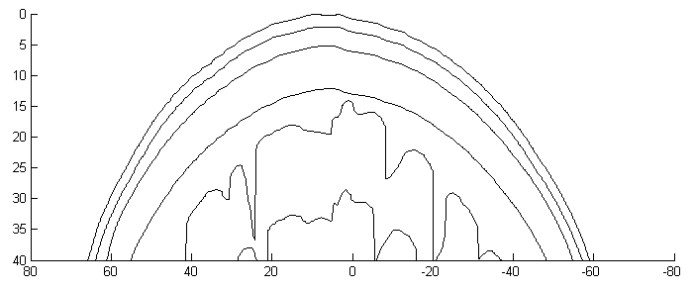
Общее описание алгоритма…
Рассматривается объект в трехмерном пространстве, состоящий из набора слоев.
Каждый слой описывает
определенный тип биологической ткани, обладающей набором оптических характеристик.
Оптические характеристики постоянны в рамках слоя.
Например, если моделировать перенос излучения в голове человека, то в ней можно выделить такие слои, как кожа головы, жировая ткань, череп, цереброспинальная жидкость, серое и белое вещество головного мозга.

Slide 38
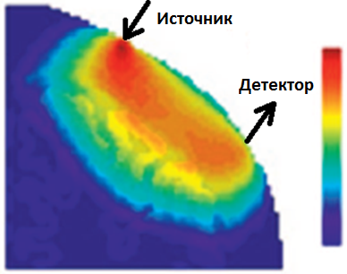
Общее описание алгоритма…
Каждый слой характеризуется набором границ, описываемых триангулированными поверхностями.
Источник излучения представляет собой бесконечно тонкий луч фотонов и описывается направлением и положением в трехмерном пространстве.
Детектор - некоторая замкнутая область на поверхности исследуемого объекта, которая способна улавливать проходящие через нее фотоны.

Slide 39
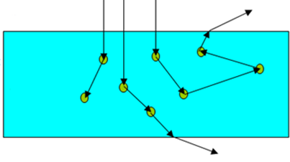
Общее описание алгоритма…
Моделируется поведение набора фотонов в биоткани.
Фотоны с одинаковой траекторией движения объединяются в пакет, вес пакета принимается равным 1.
Пакет начинает движение от источника излучения.
На каждом шаге трассировки:
  Случайно выбирается новое направление движения пакета;
  Случайно выбирается длина свободного пробега пакета фотонов;
  Часть фотонов пакета поглощается средой (вес пакета уменьшается).
Трассировка завершается, если пакет вылетел за границы среды, либо если вес пакета становится меньше минимального.

Slide 40
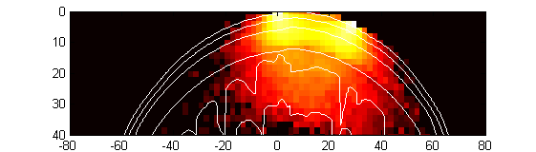
Общее описание алгоритма
Результатами моделирования являются:
  интенсивность рассеянного назад излучения на детекторах (сигнал на детекторах);
  фотонные карты траекторий для каждого детектора (для фотонов, попавших из источника на детектор);
  общая карта траекторий (для всех фотонов).

Slide 41
Прямой перенос: особенности программы…
Распараллеливание ведется по фотонам, каждый поток обсчитывает свой набор траекторий:

Slide 42
Прямой перенос: особенности программы…
Результатами моделирования являются:
  Величина сигнала на детекторе – массив, количество элементов которого равно числу детекторов, размер для 10 детекторов – 80 Б.
  Общая фотонная карта траекторий – массив, количество элементов которого равно числу ячеек сетки. Для хранения результатов используется трехмерная сетка, сохраняются данные о количестве посещений фотонами каждой из ее ячеек. Если рассматривать сетку размером 100*100*50 элементов, размер ее будет равен 4 МБ.
  Фотонные карты траекторий для каждого детектора. Фотонная карта для каждого детектора хранится в массиве, аналогичном массиву с общей фотонной картой. Размер результатов для 10 детекторов – 40 МБ.

Slide 43
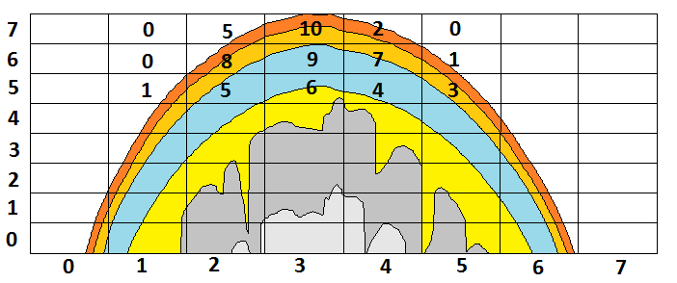
Прямой перенос: особенности программы…
Фотонные карты траекторий хранятся в виде трехмерной сетки следующего вида:

Slide 44
Прямой перенос: особенности программы…
Каждому фотону требуется доступ к массивам результатов для их обновления, а значит необходимо либо использовать синхронный доступ к данным на запись, либо воспользоваться техникой дублирования данных.
В исходной версии программы применяется второй подход: создаются копии результирующих массивов для каждого потока исполнения, а после окончания расчетов данные этих копий суммируются.
  Объем дополнительной памяти на CPU (8 потоков): 350 МБ
  Объем дополнительной памяти на MIC (240 потоков): более 10 ГБ (!)

Slide 45
Прямой перенос: особенности программы
Еще одна особенность алгоритма состоит в необходимости хранения траектории каждого отдельного фотона в процессе его трассировки.
В исходной версии выделяется массив для хранения траектории для каждого потока. С точки зрения структур данных используется все та же трехмерная сетка, соответственно размер массива равен 4 МБ на поток.
Перед началом трассировки каждого отдельного фотона этот массив обнуляется.

Slide 46
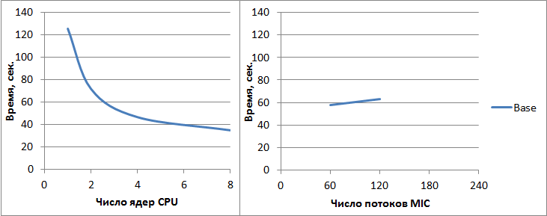
Прямой перенос: результаты
Программа на MIC работает в 2 раза медленнее, чем на CPU (8 ядер).
Запуск программы в 240 потоков на MIC невозможен в силу недостатка памяти на сопроцессоре.

Slide 47
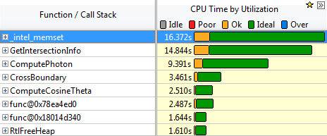
Оптимизация 1: обновление структуры данных для хранения траектории фотона…
Результаты профилировки базовой версии с помощью Intel VTune Amplifier XE:

Slide 48
Оптимизация 1: обновление структуры данных для хранения траектории фотона…
Наибольшее время занимает функция memset(), которая используется в момент начала процесса трассировки фотона для обнуления памяти, предназначенной для хранения траектории его движения.
Кроме необходимости обнуления памяти на каждой итерации, текущий подход обладает еще несколькими недостатками. А именно, размер массива слишком велик по сравнению с размером L2 кэш памяти, и доступ к элементам массива осуществляется в случайном порядке (в силу случайности траектории фотона).

Slide 49
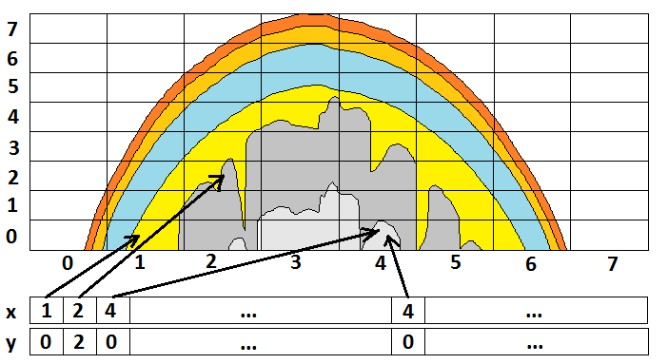
Оптимизация 1: обновление структуры данных для хранения траектории фотона…
Для устранения описанных выше недостатков предлагается хранить не число посещений данной ячейки для всей сетки, а список координат посещенных ячеек:

Slide 50
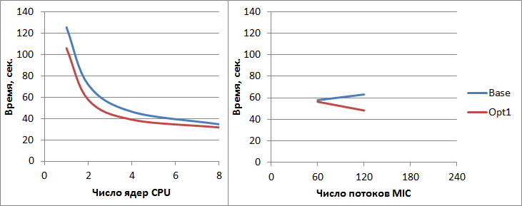
Оптимизация 1: обновление структуры данных для хранения траектории фотона
Ускорение на CPU
  В 1 поток – 18%;
  В 8 потоков – 9%.
Ускорение на MIC в 120 потоков – 31%.

Slide 51
Оптимизация 2: отказ от использования дублирующих массивов…
Основной недостаток текущей версии программы состоит в том, что мы не можем использовать все возможности сопроцессора – число потоков, на которых мы можем запустить программу, ограничено объемом памяти сопроцессора.
В нашем случае дублирование выполнено для двух типов результатов: общей фотонной карты траекторий и фотонных карт для каждого из детекторов:
  Общая фотонная карта траекторий: размер – 4 МБ на поток; число одновременных операций доступа велико => отказ от дублирования нецелесообразен.
  Фотонные карты для детекторов: размер – 40 МБ на поток; вероятность, что фотоны из разных потоков одновременно попадут на детектор мала => отказ от дублирования целесообразен.

Slide 52
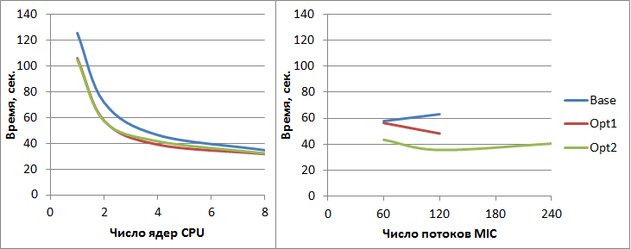
Оптимизация 2: отказ от использования дублирующих массивов
Время работы на CPU практически не изменилось.
Ускорение на MIC в 120 потоков – 35%.
Появилась возможность запуска программы в 240 потоков.

Slide 53

Оптимизация 3: балансировка нагрузки…
Профилировка программы с использованием Intel VTune Amplifier XE выявила еще одну особенность используемого алгоритма – разное время выполнения отдельных потоков:

Slide 54
Оптимизация 3: балансировка нагрузки…
Меняем статическую схему балансировки нагрузки на динамическую:

Slide 55
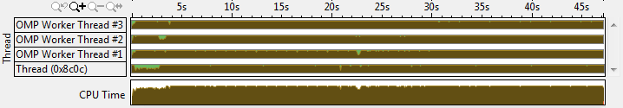
Оптимизация 3: балансировка нагрузки…
Результаты профилировки после применения оптимизации:

Slide 56
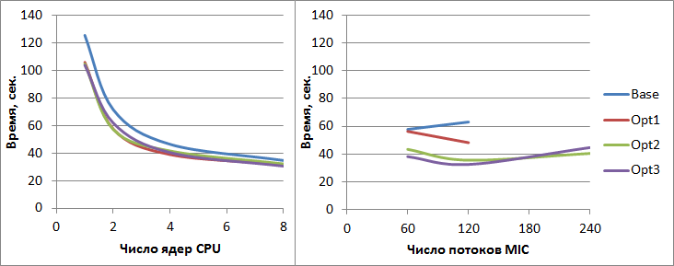
Оптимизация 3: балансировка нагрузки
Время работы на CPU незначительно уменьшилось.
Время работы на MIC уменьшилось на 9%.
Минимальное время на MIC достигается на 120 потоках.

Slide 57
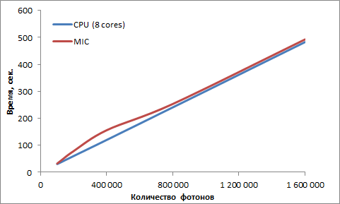
Общие результаты оптимизации
Удалось повысить производительность программы для Intel Xeon Phi вдвое.
Время работы программы на сопроцессоре Intel Xeon Phi примерно соответствует времени ее работы на CPU.

Slide 58
Дальнейшая оптимизация
Для эффективной работы программы на Intel Xeon Phi требуется ее векторизация.
Необходим анализ существующих алгоритмов поиска пересечений с целью выбора наиболее подходящего для работы на сопроцессоре, и его дальнейшая оптимизация.
Отдельного обсуждения заслуживает выбор модели программирования на сопроцессоре, которую следует использовать для переноса.
Не стоит пренебрегать такими стандартными подходами к оптимизации кода на Intel Xeon Phi, как работа с выровненными данными, использование команд программной предвыборки данных и др.

Slide 59
Дальнейшая оптимизация
Для эффективной работы программы на Intel Xeon Phi требуется ее векторизация.
Необходим анализ существующих алгоритмов поиска пересечений с целью выбора наиболее подходящего для работы на сопроцессоре, и его дальнейшая оптимизация.
Отдельного обсуждения заслуживает выбор модели программирования на сопроцессоре, которую следует использовать для переноса.
Не стоит пренебрегать такими стандартными подходами к оптимизации кода на Intel Xeon Phi, как работа с выровненными данными, использование команд программной предвыборки данных и др.

Slide 60
Литература
Taflove A. Computational Electrodynamics: The Finite-Difference Time-Domain Method. -Artech House, London, 1995.
Bastrakov S., Donhenko R., Gonoskov A., Emenko E., Malyshev A., Meyerov I., Surmin I. Partile-in-cell plasma simulation on heterogeneous cluster systems // Journal of Computational Science. -2012. –V. 3. –P. 474-479.
Zhou S., Tan G. FDTD Algorithm Optimization on Intel Xeon Phi coprocessor. http://software.intel.com/sites/default/files/article/373519/fdtd-optimization-on-mic.pdf

Slide 61
Литература
Gorshkov A.V., Kirillin M.Yu. Monte Carlo simulation of brain sensing by optical diffuse spectroscopy // Journal of Computational Science. -2012. -Vol. 3, No. 6. -P. 498-503.
Горшков А.В., Коршунова А.Л. Оптимальный алгоритм поиска пересечений в задаче Монте-Карло моделирования распространения зондирующего излучения в головном мозге человека // Вестник нижегородского университета им. Н.И. Лобачевского. -2012. –Т. 5, Ч. 2. –С. 73-80.

Slide 62
Литература
Intel Xeon Phi Coprocessor System Software Developers Guide, revision 2.03, 2012
Best Known Methods for Using OpenMP on Intel Many Integrated Core (Intel MIC) Architecture, Volume 1a, January 29, 2013
J. Jeffers, J. Reinders. Intel Xeon Phi Coprocessor High Performance Programming. -Morgan Kaufmann, 2013. -432 p.
Intel Developer Zone [http://software.intel.com/en-us/mic-developer]

Slide 63
Авторский коллектив
Бастраков Сергей Иванович,
ассистент кафедры Математического обеспечения ЭВМ факультета ВМК ННГУ.
bastrakov@vmk.unn.ru
Горшков Антон Валерьевич,
ассистент кафедры Математического обеспечения ЭВМ факультета ВМК ННГУ.
anton.v.gorshkov@gmail.com

